Slide 1




北京市丰台区成人职业技能培训学校
中级经济师
经济基础知识
求实创新 自强不息

Slide 2
北京市丰台区成人职业技能培训学校
四、会计要素确认和计量基本原则
会计要素确认和计量基本原则包括：权责发生制原则;配比原则;历史成本原则;划分收益性支出与资本性支出原则。
五、会计基本前提
会计基本前提包括：会计主体、持续经营、会计分期、货币计量。
六、会计信息质量要求
《企业会计准则》对企业提供的会计信息的质量要求包括：可靠性、相关性、清晰性、可比性、实质重于形式、重要性、谨慎性和及时性。

Slide 3
北京市丰台区成人职业技能培训学校
七、会计法规
我国现行会计法规体系以《中华人民共和国会计法》为核心，以会计准则、财务规则和会计制度为主要内容。

Slide 4
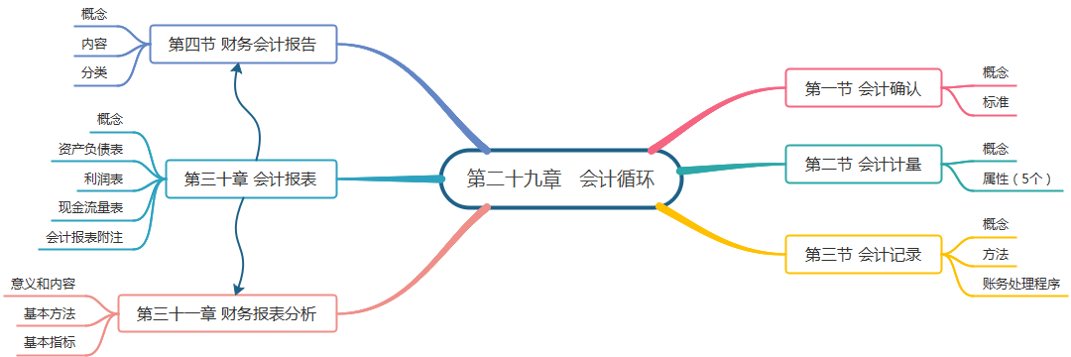
北京市丰台区成人职业技能培训学校

Slide 5
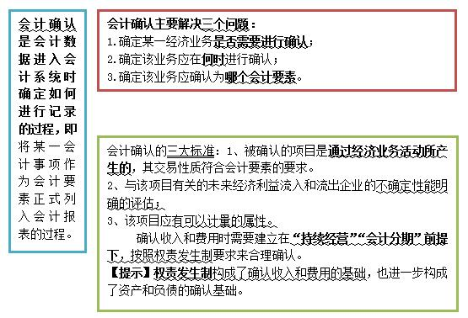
北京市丰台区成人职业技能培训学校
第二十九章 会计循环
一、会计确认

Slide 6
北京市丰台区成人职业技能培训学校
二、会计计量
1、会计计量的概念
计量问题是会计的核心问题。
会计计量是指为了在会计报表中确认和计量有关会计要素的实际状况而确定其货币金额的过程。
2、会计计量的属性
会计计量由计量单位和计量属性两个方面构成。会计计量单位主要是以货币为主导的计量单位，同时为了管理的需要辅之以各种实物量度。

Slide 7
北京市丰台区成人职业技能培训学校
（1）历史成本
（2）重置成本
（3）可变现净值
（4）现值
（5）公允价值

Slide 8
北京市丰台区成人职业技能培训学校
三、会计记录
1、会计记录的概念
会计记录是通过账户、会计凭证和账簿等载体，运用复式记账等手段，对确认和计量的结果进行记录，为编制财务会计报告积累数据的过程。
2、会计记录的方法
会计记录的方法主要包括：设置账户、复式记账、填制和审核凭证、登记账簿。

Slide 9
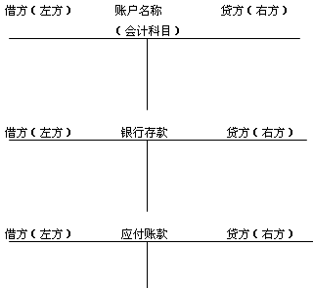
北京市丰台区成人职业技能培训学校
（1）设置账户
账户是指根据会计科目设置的，
以会计科目为名称，具有一定格
式和结构，用来分类反映会计要
素各项目增减变动情况和活动的
载体。
账户的结构及登记规则

Slide 10
北京市丰台区成人职业技能培训学校
课堂练习题：
【多选题】在借贷记账法下，经济业务发生时借方登记增加额的账户有( )。
A.负债类账户
B.收入类账户
C.资产类账户
D.所有者权益类账户
E.费用类账户

Slide 11
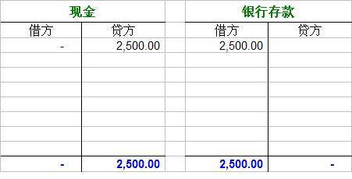
北京市丰台区成人职业技能培训学校
（2）复式记账
复式记账，是对每一项经济业务都要以相等的金额，同时计入两个或两个以上的有关账户的一种记账方法。主要的复式记账法有借贷记账法、收付记账法和增减记账法，其中借贷记账法是一种被普遍接受并广泛使用的记账方法。

Slide 12
北京市丰台区成人职业技能培训学校
熟悉借贷记账法的记账规则： 有借必有贷，借贷必相等。
熟悉试算平衡：试算平衡一般是采用发生额平衡的方法，也可以采用余额平衡的方法，要求都是借贷平衡。即：
全部账户本期借方发生额合计 = 全部账户本期贷方发生额合计
全部账户借方期初余额合计 = 全部账户贷方期初余额合计
全部账户借方期末余额合计 = 全部账户贷方期末余额合计

Slide 13
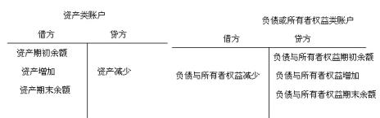
北京市丰台区成人职业技能培训学校

Slide 14
北京市丰台区成人职业技能培训学校
（3）填制和审核凭证，是会计工作的开始。会计凭证按其填制程序和用途可以分为原始凭证和记账凭证两类。
记账凭证是根据原始凭证填制的。记账凭证作为登记账簿直接依据的会计凭证。会计分录是通过填制记账凭证来完成的。
（4）登记账簿，设置和登记账簿是会计工作得以开展的基础环节，是联结会计凭证与财务会计报告的中间环节。
按照账簿的用途分类，账簿可分为序时账簿、分类账簿、备查账簿。登记账簿应做到账证相符、账账相符、账实相符、账表相符，对账工作至少每年进行一次。

Slide 15
北京市丰台区成人职业技能培训学校
3、账务处理程序
账务处理程序，也称会计核算组织程序，是指对会计数据的记录、归类、汇总、报告的步骤和方法。即从原始凭证的整理、汇总，记账凭证的填制、汇总，日记账、明细分类账的登记，到会计报表的编制的步骤和方法。
账务处理程序的基本模式：原始凭证——记账凭证——会计账簿——会计报表。
我国账务处理程序有五种：记账凭证账务处理程序、汇总记账凭证账务处理程序、科目汇总表账务处理程序、多栏式日记账账务处理程序、日记总账账务处理程序。

Slide 16
北京市丰台区成人职业技能培训学校
四、财务会计报告
1、财务会计报告的概念
企业对外提供的反映企业在某一特定日期财务状况和某一会计期间经营成果、现金流量等会计信息的文件。
2、财务会计报告的内容
会计报告包括会计报表、会计报表附注和其他应当在会计报告中披露的相关信息和资料。会计报表至少应当包括资产负债表、利润表、现金流量表等报表。小企业编制的会计报表可以不包括现金流量表。

Slide 17
北京市丰台区成人职业技能培训学校
3、会计报表的分类
分类标准 | 分类结果
按照其所反映的经济内容不同 | 反映财务状况的报表（资产负债表）
 | 反映经营成果的报表（利润表）
 | 反映现金流量（现金流量表）的报表
按照会计报表报送对象不同 | 对外会计报表：种类、格式和编制方法由财政部统一规定。
 | 对内会计报表
按照会计报表编报主体的不同 | 个别会计报表
 | 合并会计报表
按照会计报表编制的时间范围不同 | 年度会计报表
 | 季度会计报表
 | 月份会计报表

